Slide 1
ELEMENTOS CLAVE DE LA EDUCACION INCLUSIVA

Slide 3
¿Qué es educación inclusiva? ¿Puedes reconocer la diferencia?
Se trata de integrar a alumnos con discapacidad.
Garantiza a todo el alumnado el acceso a una cultura común que les aporte capacitación y formación básica para la vida.
Reconoce y aprecia la diversidad: personas indígenas, migrantes o diferente ideología, personas con discapacidad.
Garantiza que los alumnos vivan felices en la escuela.
Es una filosofía de vida que permite que todos los alumnos compartan un espacio físico.
Las instituciones educativas permiten el acceso a sus instalaciones de niños con diferentes necesidades.
Implica la modificación del entorno, eliminando barreras que representen una limitación al aprendizaje de los alumnos.
Se reconoce el derecho a la educación de calidad para todas y todos.

Slide 4
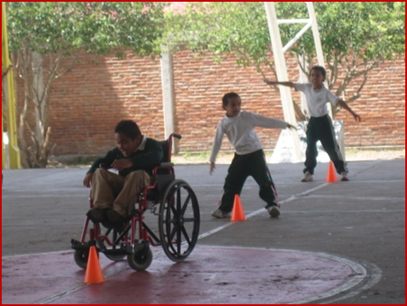
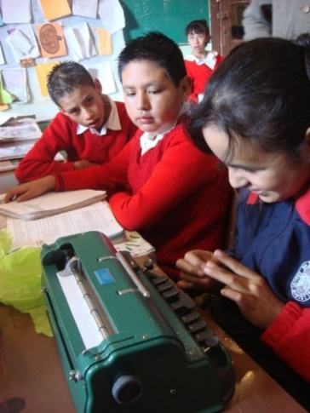
Definición internacional de
educación inclusiva (Corea, 2015)
Proceso que garantiza el acceso, permanencia, participación y aprendizaje de TODOS los estudiantes, con especial énfasis en aquellos que están excluidos, marginados o en riesgo de estarlo.
La eliminación o minimización de las barreras (políticas, institucionales, culturales y prácticas) que limitan el aprendizaje y la participación del alumnado.
Mediante
Equidad
Justicia
Igualdad
Interdependencia
Conformación de una sociedad que reconozca y valore la diversidad
Sustenta

Slide 5
¿Educación Especial o Educación Inclusiva?
Educación especial (DISCIPLINA)
Educación inclusiva (ENFOQUE)
Se refiere a un modelo para atender a la diversidad.
Está estrechamente relacionado con la atención educativa acorde a:
Necesidades
Intereses
Características
Estilos
Ritmos
Hace referencia a la atención de una población, en este caso:
Alumnos con discapacidad
Alumnos con aptitudes sobresalientes
Alumnos con dificultades severas de aprendizaje, comunicación y conducta
de aprendizaje
de cada alumno
El esfuerzo de la educación inclusiva en gran medida dependen de prácticas importadas de la educación especial en entornos más naturales.

Slide 6
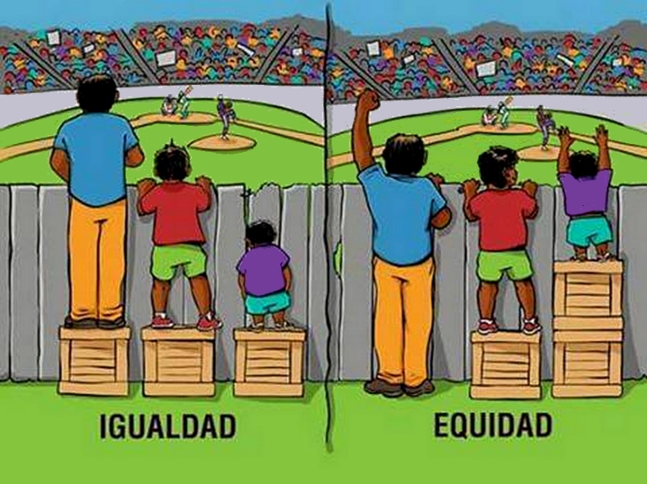

Slide 7
Equidad
2. Equidad en los recursos y en la calidad de los procesos educativos
Que todos los educandos tengan acceso a escuelas con similares recursos materiales, humanos y pedagógicos, así como currículos y materiales flexibles y pertinentes para desarrollar las competencias relevantes.
Equidad en el acceso
Asegurar que haya escuelas disponibles, accesibles y asequibles para toda la población.
Comprende la igualdad de oportunidad en las trayectorias educativas.
3. Equidad en los resultados de aprendizaje
Que los educandos alcancen aprendizajes equiparables, sea cual sea su origen social y cultural, desarrollando al mismo tiempo sus capacidades y talentos específicos.

Slide 8
Educación inclusiva
Garantiza el acceso, permanecía, participación y aprendizaje de todos los estudiantes
Pone especial énfasis en aquellos que están excluidos, marginados o en riesgo de estarlo.
Mediante la puesta en práctica, de un conjunto de acciones orientadas a eliminar o minimizar las barreras para el aprendizaje y la participación.

Slide 9
Cómo funcionan las escuelas inclusivas
niña indígena sdown
Actores en el proceso de inclusión
Docentes/alumnos
Familias
Ong s
Autorida-des educativas
procesos que en ella se llevan a cabo (aprendizaje, enseñanza, planeación, formación y evaluación) en cada contexto educativo participación activa y democrática de todos los sujetos de aprendizaje
Niños al centro/docentes, familias, cultura.

Slide 10
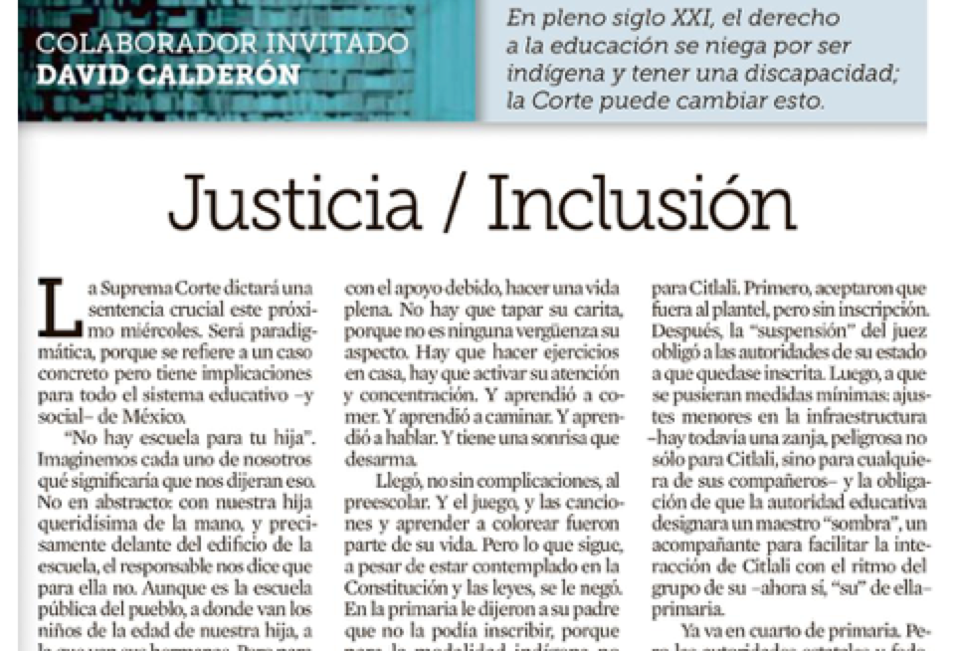
No hay escuela para tu hija

Slide 11
Elementos clave para la Educación Inclusiva
Barreras para el Aprendizaje y la Participación
Apoyos
El diseño universal de aprendizaje (DUA)
Ajustes razonables

Slide 12
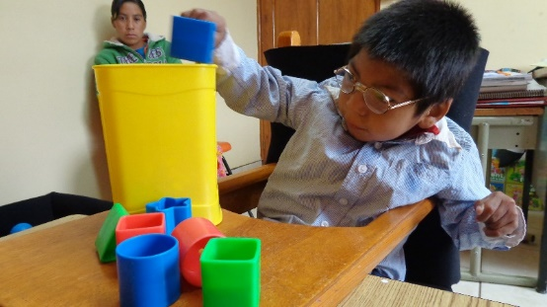
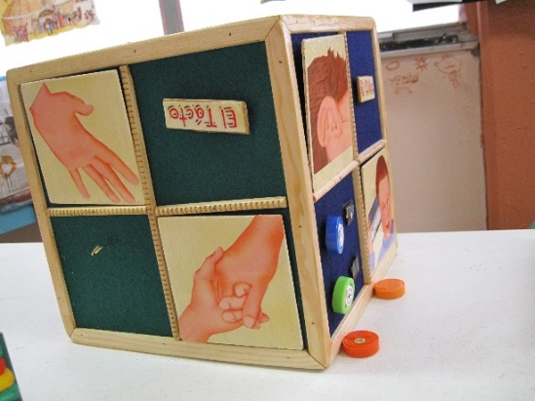
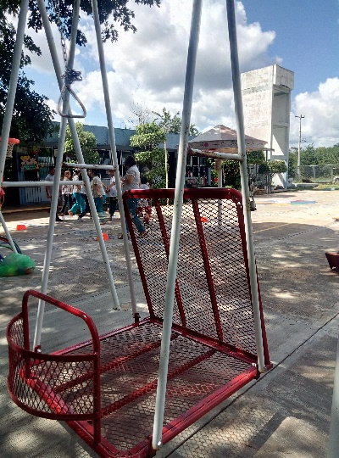
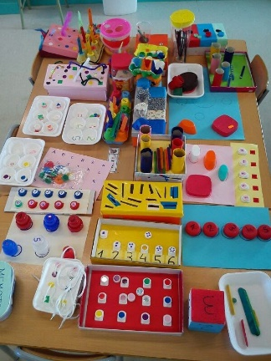
Prácticas inclusivas
1. BAP
3. DUA
4. Ajustes razonables
2. Apoyos

Slide 13
1. Barreras para el Aprendizaje y la Participación (BAPs)
Las dificultades educativas surgen de la interacción con las personas, los recursos educativos, el currículo, las condiciones físicas del espacio, entre otros, por lo tanto los alumnos NO tienen barreras.
Términos incorrectos | Términos correctos
El alumno que tiene necesidades educativas especiales. Mi alumno tiene BAP. Los estudiantes con BAP. | El alumnado que enfrenta BAP. Esta niña experimenta barreras que obstaculizan su aprendizaje y participación en la escuela.

Slide 14
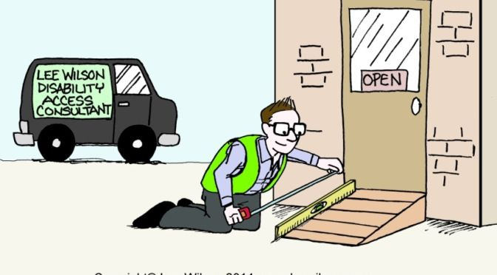

Slide 15
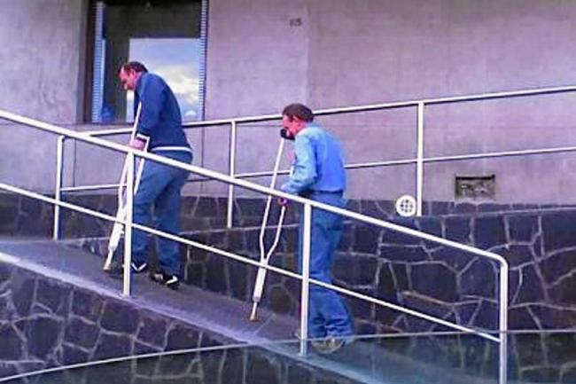
Ajustes razonables
Accesibilidad
DISEÑO UNIVERSAL

Slide 16
1. Barreras para el Aprendizaje y la Participación (BAPs)
Actitudinales: aquellas relacionadas con la actitud de rechazo, la segregación, la exclusión o las actitudes sobreprotectoras de los actores que interactúan con el alumno.
Pedagógicas: Tienen en común que la concepción que tienen los educadores sobre sus acciones de enseñanza y prácticas de aprendizaje no corresponden al ritmo ni al estilo de aprendizaje del alumnado.
De organización: Se refieren al orden y la estabilidad en las rutinas de trabajo, la aplicación de las normas y la distribución del espacio y el mobiliario.

Slide 17
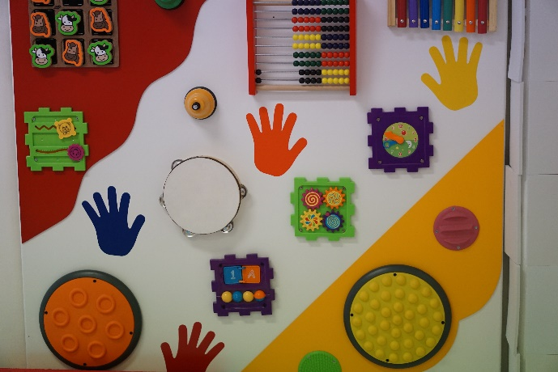
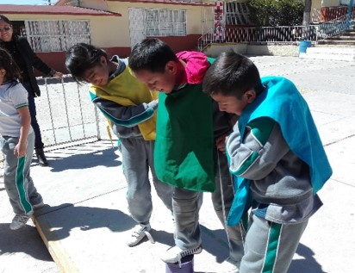
2. Apoyos
Todas las acciones que aumentan la capacidad de una escuela para dar respuesta a la diversidad del alumnado y que reducen las BAP.
Su intensidad y duración pueden variar de acuerdo con las personas, situaciones y momentos.
Al elegirlos deben abarcar todas las áreas de vida de los alumnos.
Deben fomentar la participación en contextos normalizados.
La mejora de los procesos de enseñanza.
También se habla de apoyo cuando los profesores planifican y evalúan teniendo en cuenta a todos los estudiantes a esto se le denomina aplicación del DUA.

Slide 18
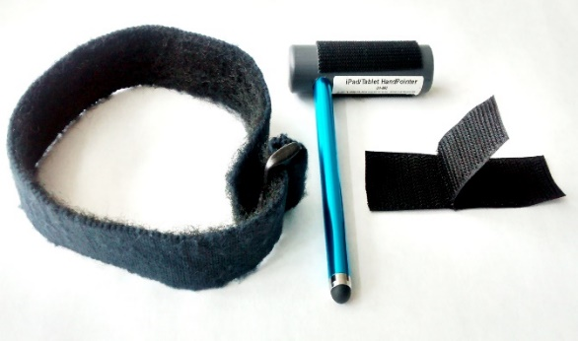
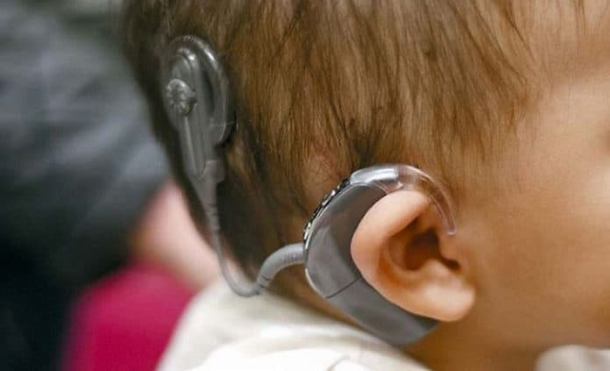
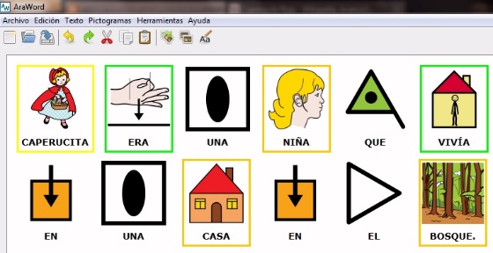
2. Apoyos
Discapacidad intelectual | Material concreto Textos en lectura fácil
Discapacidad auditiva | Lengua de Señas Mexicana Auriculares Implantes cocleares
Discapacidad motriz | Sillas adaptadas Rampas
Discapacidad visual | Textos en sistema Braille y Macrotipo Bastones Ábaco Cranmer Perro guía
Trastorno del Espectro Autista | Experiencias de Aprendizaje en Contextos Naturales, mediante secuencias Accesorios de protección sensorial Pictogramas

Slide 19
2. Apoyos

Slide 20
2. Apoyos

Slide 21
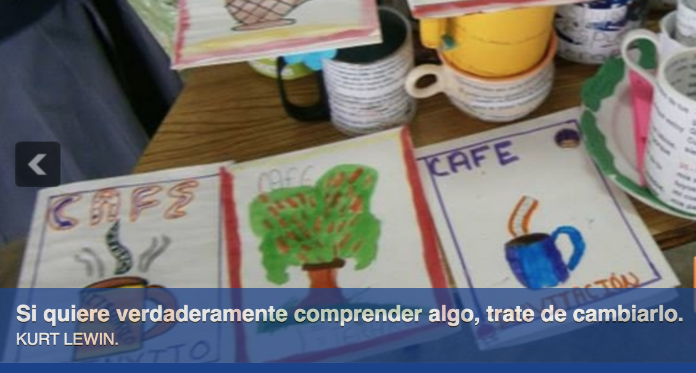
2. Apoyos

Slide 22
3. DUA = Diseño Universal para el Aprendizaje
No hay un usuario “modelo”.
Se diseña desde el inicio pensando en todos.
El diseño está destinado a distintos usuarios.
El diseño brinda beneficios para todos.
Ron L. Mace, usuario de silla de ruedas

Slide 23
3. Diseño Universal para el Aprendizaje (DUA)
elaboración del currículo para que sea flexible y también se enfoca en que los objetivos, contenidos, materiales y evaluación estén dirigidos hacia todos.
Tres principios:
Múltiples medios de representación
El qué del aprendizaje
Múltiples medios de acción y expresión
El cómo del aprendizaje
Múltiples medios de compromiso
El por qué del aprendizaje

Slide 24
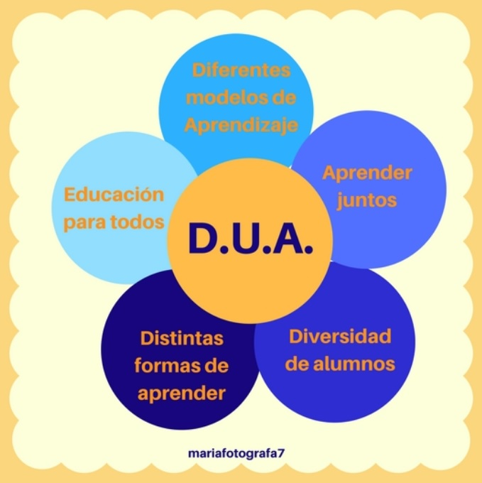

Slide 25
FLEXIBILIDAD CURRICULAR - Responde a la Diversidad

Slide 26
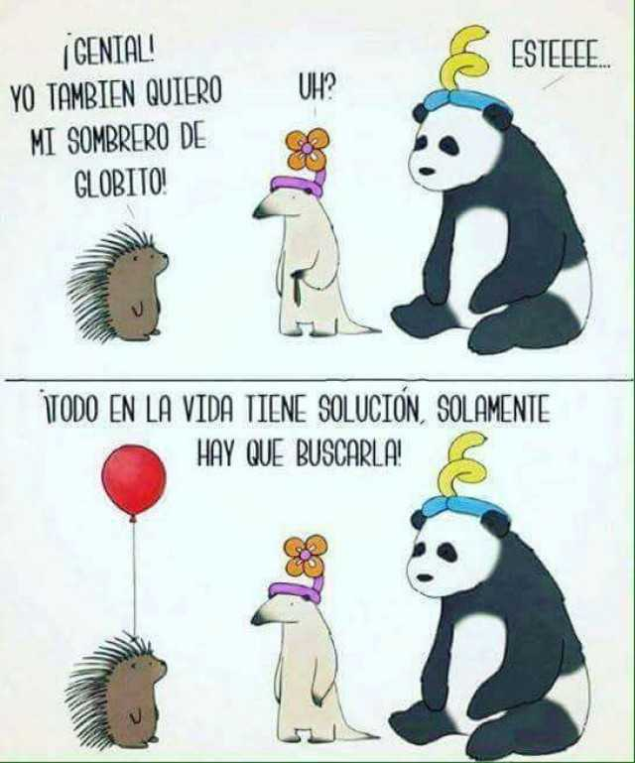
4.EL RETO ES…
HACER AJUSTES RAZONABLE
Notes:
DINÁMICA

Slide 27
¿QUÉ ES UN AJUSTE RAZONABLE?

Slide 30
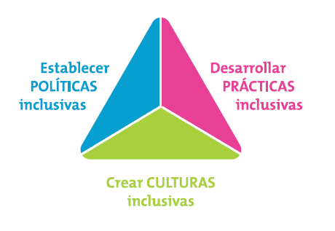
Para minimizar o eliminar las “BAP”
(Barreras para el Aprendizaje y la Participación.
LA ESTRATEGIA
ÍNDEX DE INCLUSIÓN

Slide 31
¿TENDREMOS QUE HABLAR DE AJUSTES CURRICULAR? ¿O MÁS BIEN DE AJUSTES RAZONABLES? ¿O MEJOR DE BAPS, APOYOS, DUA Y AJUSTES?

